Slide 1
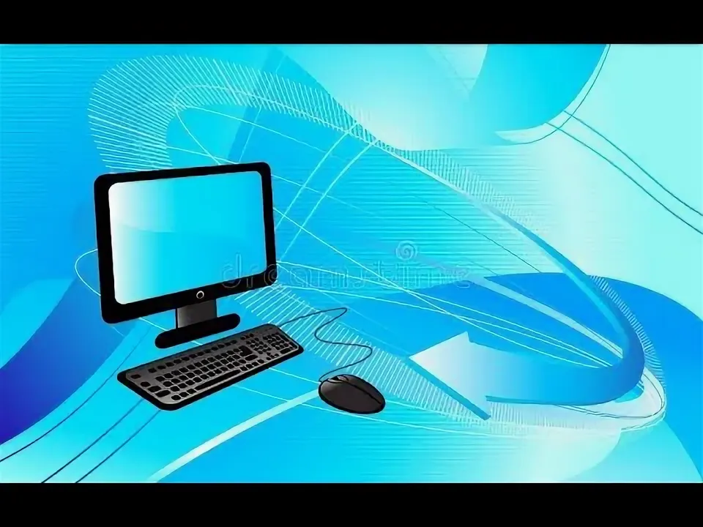
Внешние устройства (ввода) ПК.
Выполнила:
студентка _1_ курса группы 113
специальность Лечебное дело
Котельникова Дарья Владимировна
Проверила:
Преподаватель Игай С.Ю

Slide 2



Введение
Периферийные (внешние) устройства персонального компьютера подключаются к его интерфейсам и предназначены для выполнения вспомогательных операций.

Slide 3

Цель работы- узнать информацию о некоторых внешних устройствах ПК.
Задачи:
1. Найти историю появления некоторых внешних устройствах ПК.
2.Найти информацию по следующим устройствам: клавиатура, мышь, сканер.
3.Представить реферат одногруппникам.

Slide 4
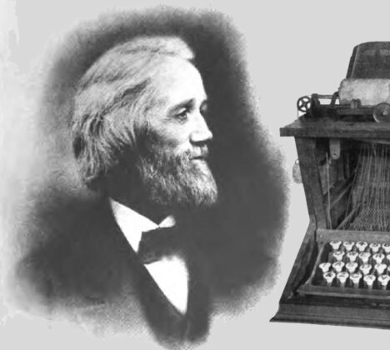
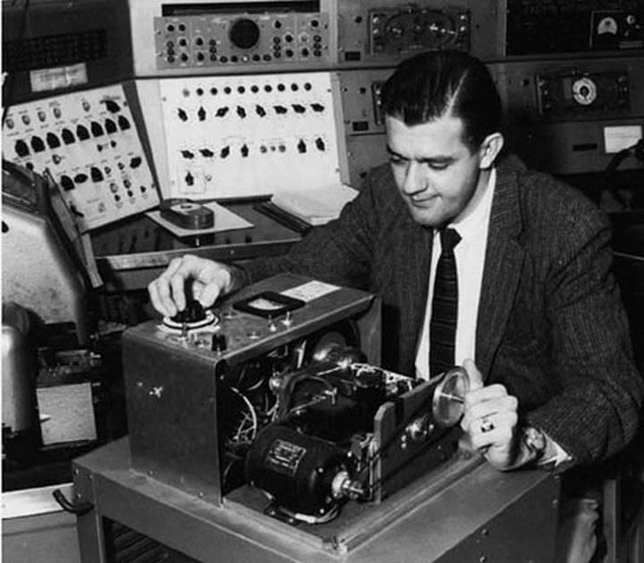
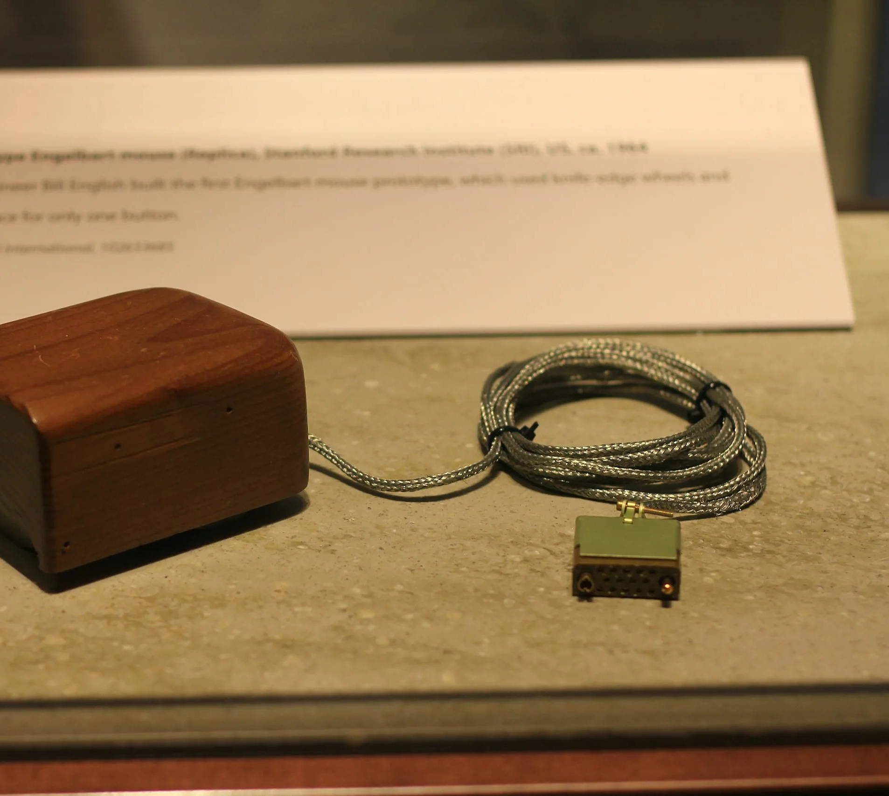
История появления некоторых внешних устройств ПК

Slide 5
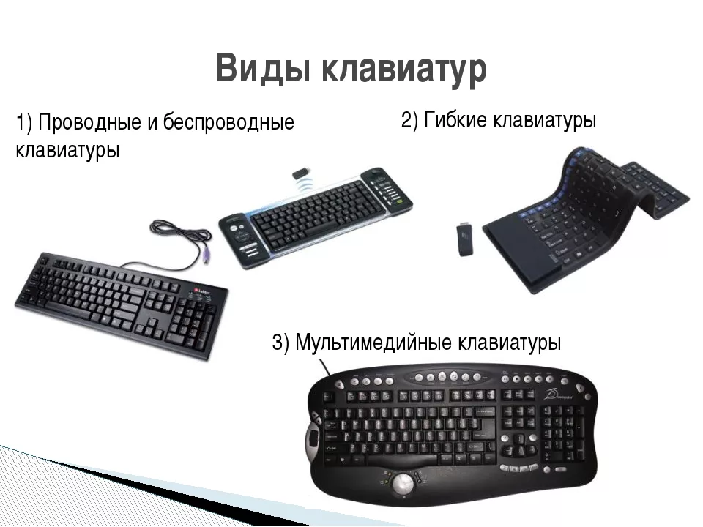
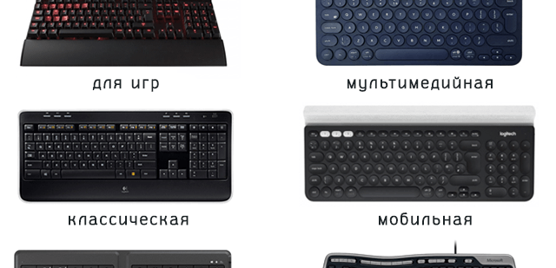
Типы, виды некоторых внешних устройствах ПК. КЛАВИАТУРА.

Slide 6
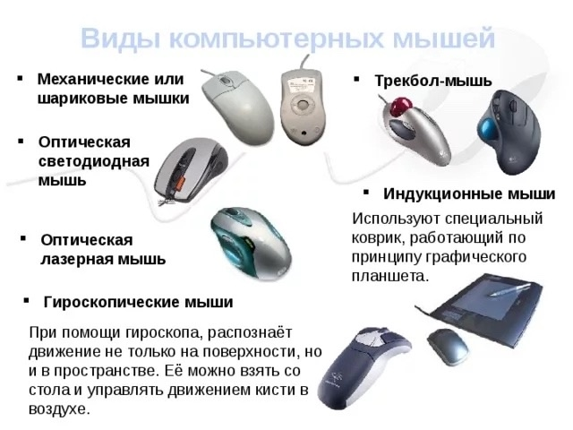
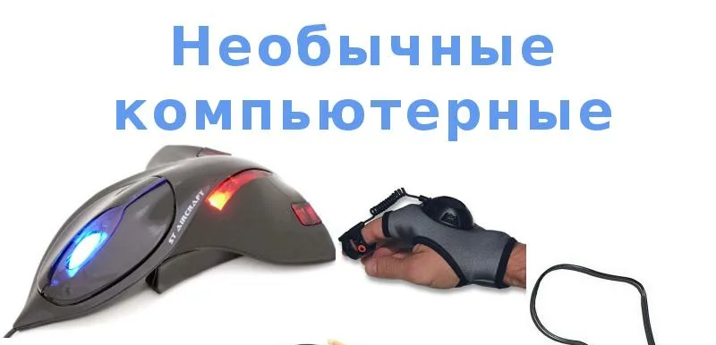
Типы, виды некоторых внешних устройствах ПК. Мышь.

Slide 7
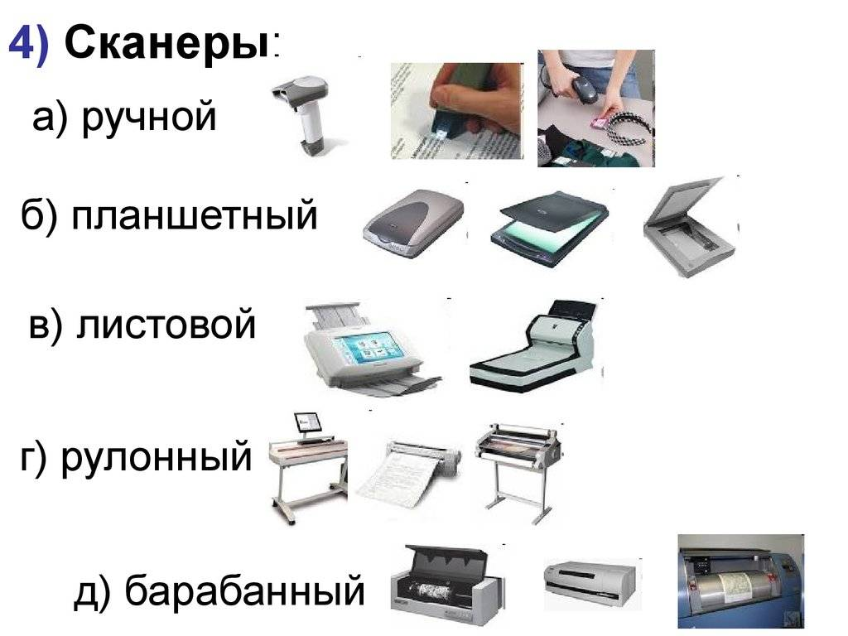
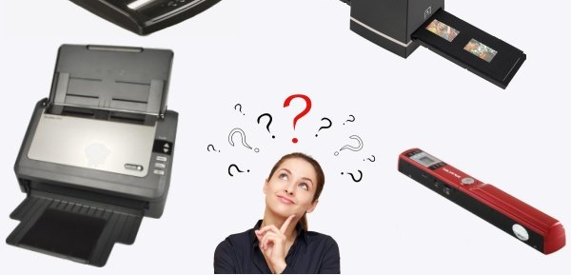
Типы, виды некоторых внешних устройствах ПК.СКАНЕРЫ.

Slide 8

ЗАКЛЮЧЕНИЕ
К основным устройствам ввода информации в персональный компьютер относятся следующие устройства: клавиатура, мышь, шар (track-ball), сканер, графический планшет (digitizer) и т. д.

